Slide 1
Les antivirus
Par: ►Ubaid Ullah
►Khalil Kamel

Slide 2
SOMMAIRE
Introduction
LES VIRUS
♦Définition du virus.
♦Informations diverses concernant les virus.
♦Fonctionnement du virus.
♦Comment s’épargner des virus,
♦ Les virus sur Mac.

Slide 3
LES ANTIVIRUS
♦Définition de l’antivirus
♦Fonctionnement de l’antivirus
♦Les antivirus gratuits
♦Les antivirus payants
Conclusion

Slide 4
Les virus
( Partie 1)

Slide 5

Définition du virus
Un virus informatique est un logiciel malveillant conçu pour se propager à d'autres ordinateurs en s'insérant dans des logiciels légitimes, appelés « hôtes ». Il peut perturber plus ou moins gravement le fonctionnement de l'ordinateur infecté. Il peut se répandre à travers tout moyen d'échange de données numériques comme les réseaux informatiques et les cédéroms, les clefs USB, etc.

Slide 6
Le nombre total de programmes malveillants connus serait de l'ordre de 95 000 (2010) . La très grande majorité touche la plate-forme Windows.
Le reste est essentiellement destiné à des systèmes d'exploitation qui ne sont plus distribués depuis quelques années, comme les 27 virus — aucun n'étant dangereux — frappant Mac OS 9 et ses prédécesseurs.
Les systèmes les moins touchés sont FreeBSD qui axe son développement sur la sécurité, ainsi que Novell NetWare et OS/2 trop rares pour apporter une notoriété à un développeur de virus.
.

Slide 7
Logiciel malveillant (malware)
Cheval de Troie
Vers
Virus
Un logiciel malveillant est un programme développé dans le but de nuire à un système informatique, sans le consentement de l'utilisateur infecté. De nos jours, le terme virus est souvent employé, à tort, pour désigner toutes sortes de logiciels malveillants.

Slide 8
Les virus classiques
Le virus classique est un morceau de programme, souvent écrit en assembleur, qui s'intègre dans un programme normal, le plus souvent à la fin, mais cela peut varier. Chaque fois que l'utilisateur exécute ce programme « infecté », il active le virus qui en profite pour aller s'intégrer dans d'autres programmes exécutables.

Slide 9
Les macrovirus
Les macrovirus qui s'attaquent aux macros de logiciels de la suite Microsoft Office (Word, Excel, etc.) grâce au VBA de Microsoft. Par exemple, en s'intégrant dans le modèle normal.dot de Word, un virus peut être activé à chaque fois que l'utilisateur lance ce programme.

Slide 10
les rootkits
C’est un programme malveillant qui est utilisé par une personne malintentionnée et qui dissimule la présence de programmes néfastes aux yeux de l'utilisateur du système et des logiciels de sécurité (antivirus, firewall). Contrairement aux virus ou bien aux vers, les rootkits ne sont pas capables de se dupliquer.

Slide 11
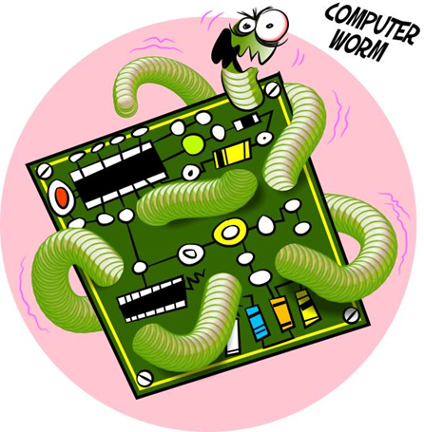
Les vers
Leur mode de propagation est lié au réseau, comme des vers, en général via l'exploitation de failles de sécurité.
Comme des vers, leur action se veut discrète, et non-destructrice pour les utilisateurs de la machine infectée.
Comme des vers, ils poursuivent des buts à visée large, tels que l'attaque par saturation des ressources ou attaque DoS (Denial of Service) d'un serveur par des milliers de machines infectées se connectant simultanément

Slide 12


Slide 13
Les hoax ou faux virus
Fausses alertes aussi sérieuses que les vrais virus .
Pertes de temps .
Provocation d’une certaine anxiété par rapport à la vérité ou non du message .

Slide 14
Virus informatiques célèbres
Cabir est considéré comme le tout premier virus informatique proof of concept recensé se propageant par la téléphonie mobile grâce à la technologie Bluetooth et du système d'exploitationSymbian OS.
MyDoom.A est un virus informatique qui se propage par les courriels et le service P2P de Kazaa. Les premières infections ont eu lieu le 26 janvier 2004.

Slide 15
Psyb0t est un virus informatique découvert en janvier 2009. Il est considéré comme étant le seul virus informatique ayant la capacité d'infecter les routeurs et modem haut-débit.
Le virus Tchernobyl ou CIH est connu pour avoir été un des plus destructeurs. Il détruisait l'ensemble des informations du système attaqué et parfois il rendait la machine quasiment inutilisable. Il a sévi de 1998 à 2002.
Le ver Conficker exploite une faille du Windows Server Service utilisé par Windows 2000, Windows XP, Windows Vista, Windows 7, Windows Server 2003 et Windows Server 2008.

Slide 16
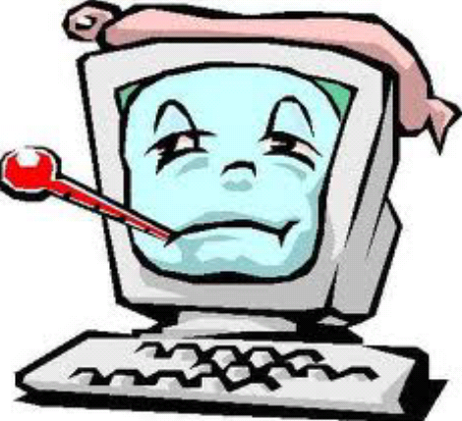
Symptômes de l’infection
Activité anormale du modem
Données qui changent sans
intervention
Plantages à répétitions
Ouvertures impromptues de programmes

Slide 17
Comment s’épargner des virus
Les règles de base sont évidentes mais peu ou jamais appliquées :
· Utiliser un antivirus dont les définitions sont maintenues à jour.
· Ne jamais ouvrir de pièce jointe si l'expéditeur du message n'est pas connu, et si le contenu du message ne semble pas cohérent (un ami français qui vous écrit en anglais…).
· Ne pas télécharger de fichiers provenant de sites douteux.
· Ne pas récupérer tous les programmes qui courent sur disquettes, CD-ROM ou toute source de données dont la provenance est inconnue.
· Dans les applications Office, forcer la demande d'autorisation d'exécution des macros.

Slide 18

Les virus sur MAC
Il existe moins d’une centaine de virus sous l’environnement Macintosh. Les virus du monde de Windows sont sans effet sous cet environnement à l’exception de quelques virus de macros. Les raisons généralement invoquées pour expliquer ce faible nombre sont:
La sécurisation de l’installation des applications sur OS X.
Un développement en open source.
Un intérêt moindre pour les auteurs de virus par rapport au nombre beaucoup plus important de machines installées sous Windows.

Slide 19
►Parmi les virus macintosh on peut citer: MacMag, Hpat, Unit29 et Flashback. En effet, 600 000 Mac auraient déjà été infectés par ce dernier. Près de la moitié des machines touchées sont localisées aux États-Unis dont 247 plus précisément à Cupertino en Californie, là où se trouve le siège d’Apple.
►Il s’attaque à une faille de sécurité dans Java pour Mac OS X et se propage via des pages web piégées. Une fois installé, il récupère des données personnelles telles que des mots de passe tapés dans les navigateurs Internet et les applications. Apple a d’ores et déjà publié un correctif pour combler cette faille.

Slide 20
Les antivurus
( Partie 2 )

Slide 21
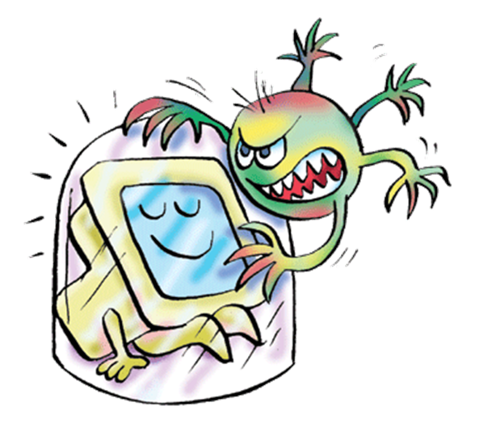
Définition de l’antivirus
Un antivirus est un logiciel capable de détecter et détruire le virus et surveiller sa présence , la mémoire et les unités de stockage pour préserver l’intégrité des données de l’ordinateur.

Slide 22
Fonctionnement de l’antivirus
- la signature; consiste à analyser le disque dur à la recherche de la signature du virus présente dans la base de données.
- le comportement; protection contre tous les nouveaux virus qui n'existent pas encore dans la base virale. On ne cherche pas à identifier les virus connus mais à surveiller le comportement de tous les programmes exécutable.

Slide 23

La recherche générique
La recherche générique est basée sur le même principe que la recherche par signature, mais d'une façon un peu plus floue. Cette fois-ci le programmes va rechercher dans son registre si tel ou tel codes de programmes ne correspond pas a une «famille de virus » .

Slide 24
Le contrôle d'intégrité.
Théoriquement infaillible, cette méthode a toutefois su se montrer inefficace dans certains cas. Mais ce n'est pas exactement pour cela qu'il été délaissé au fil du temps.

Slide 25
Le monitoring de programmes
Le monitoring consiste a analyser toutes les actions sur le système qui montrerait quelque chose de suspect. Cela peut être par exemple l'écriture sur un fichier.

Slide 26
Des méthodes un peu plus récentes…
La recherche heuristique
Ce système va en fait chercher dans les programmes les ensembles de fonctions s'apparentant a une famille générale de virus à l’aide d’un scanner heuristique

Slide 27
L'Analyse spectrale
L' Analyse spectrale va consister a reprendre ces principes de fonctionnement pour son analyse. On en déduit le programme avec lequel le virus, ou sa copie a été construite, et ainsi les autres formes d'un virus polymorphe.

Slide 28
Conseils
Préférez un autre navigateur qu’internet explorer
Maintenez votre système à jour
Faites des sauvegardes régulières
Préférez un compte limité plutôt qu’un code administrateur
Protéger votre réseau sans fil

Slide 29
Lorsque l'antivirus détecte un virus, il offre trois possibilités à l'utilisateur…

Slide 30
- Réparer le fichier :
L'antivirus doit être capable de réparer un fichier atteint. Mais ce n'est pas toujours possible.
- Supprimer le fichier :
Si l'antivirus n'est pas capable de supprimer le fichier, vous pouvez le supprimer. Je vous conseille cette option si le fichier n'est pas important, sinon, mettez le en quarantaine.
- La mise en quarantaine :
C'est une solution d'attente. L'antivirus place le fichier dans un dossier sûr du disque dur. Lorsque l'antivirus sera capable de réparer le fichier, vous pourrez extraire le fichier du dossier et le réparer.

Slide 31

Les antivirus gratuits

Slide 32

Les antivirus gratuits
Avira antivir Free Edition
Bon antivirus, en français.
Compatible avec Windows 98, Me, 2000, XP, Vista et Seven (32Bits & 64 Bits) ainsi que Linux, FreeBSD et Solaris.
Gratuit pour un usage privé.
Surveillance des fichiers téléchargés sur Internet.
Identification et réparation des virus logés dans des macros et sur le disque dur.
Intègre aussi un détecteur de rootkit et un anti-spyware.
A l'avantage d'être très léger et de posséder un taux de détection des menaces récentes élevé.

Slide 33

AVG
Permet la mise à jour planifiée et manuelle de sa base de données (mises à jour régulières).
Permet des analyses complètes et personnalisées (réseau pour peu que l'on ait monté les disques durs comme des lecteurs réseau).

Slide 34
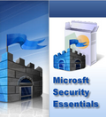
Microsoft Security Essentials
Offre une protection en temps réel pour défendre l’ordinateur des virus, logiciels espions et autres logiciels malveillants.
C’est un composant simple à installer, facile à utiliser et toujours à jour pour avoir la garantie que le PC est protégé par les toutes dernières technologies.
Fonctionne efficacement et silencieusement en arrière-plan pour laisser l’utilisateur libre d'utiliser son PC Windows comme il le souhaitez : pas d'interruptions ni de temps d'attente prolongés.

Slide 35

Panda Cloud Antivirus
Fait office d'antivirus, d'antispywares (logiciels espions) et d'antirootkits.
Son argument majeur est la simplicité d'utilisation et notamment sa base de données antivirale qui est mise à jour seconde par seconde.
L'installation de Panda Cloud Antivirus nécessite une inscription préalable sur le site de l'éditeur.
De nouvelles améliorations ont été apportées à cette nouvelle version y compris les corrections des bugs.

Slide 36

Avast antivirus
Gratuit, simple à installer et à utiliser.
Dispose d'une interface tout en français.
Possède une "protection résidente" qui protège des virus et de quelques malwares.
Un peu moins performant que son concurrent Antivir en terme de détection, il a néanmoins la faveur de nombreux utilisateurs de PC qui l'utilisent chaque jour.
Les utilisateurs bénéficient des mises à jour automatiques pendant 1 an après une simple inscription sur le site d'avast.

Slide 37
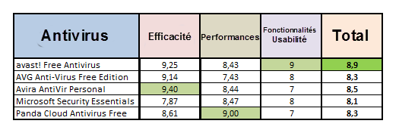
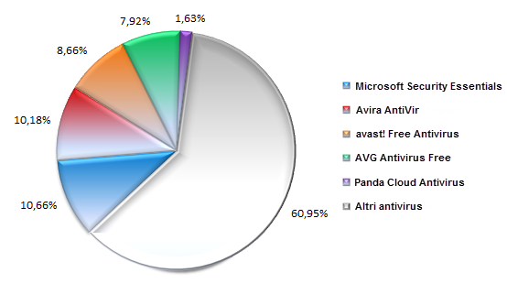

Slide 38

Les antivirus payants

Slide 39
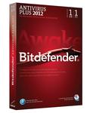
Bit Defender Antivirus Plus 2013
Antispyware, antirootkit et antiphishing .
La double interface simplifiée/avancée convient aux utilisateurs de tous niveaux.
Un mode spécifique, mobilisant moins de ressources, permet aux joueurs de bénéficier d'une fluidité de jeu et d'une sécurité optimales.
Parmi les nouveautés de la version 2013, il est intéressant de signaler une protection spécifique sur les réseaux sociaux et le système de protection silencieux (aucune interruption ni fenêtre de dialogue).

Slide 40
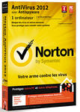
Norton AntiVirus 2012
Se charge d’analyser automatiquement les pièces.
A la capacité de lutter contre les logiciels espions (spywares).
Propose un antirootkit.
Il utilise plusieurs couches de protection qui collaborent entre elles pour détecter et bloquer les différentes menaces
Norton Insight identifie et analyse uniquement les fichiers présentant des risques, réduisant ainsi réduire le nombre d'analyses nécessaires et leurs temps.

Slide 41

Kaspersky Antivirus 2013
Ses dernières versions avaient
considérablement alourdi l'antivirus mais il a su évoluer au fil de ses versions pour passer d'un antivirus réputé pour ses performances à un modèle du genre.
Allie richesse des fonctionnalités et simplicité d'utilisation.
La dernière version a su conserver la même robustesse et les performances et offre une nouvelle interface tactile.

Slide 42
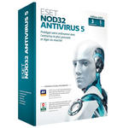
ESET NOD32 Antivirus 5
Des fonctions intuitives et complètes
Protège au maximum lors de la navigation sur Internet, sur les réseaux sociaux, des téléchargez de fichiers, jeux en ligne ou échange de données par médias amovibles.
Utilise de nombreux niveaux de protection, notamment grâce à sa technologie Cloud.

Slide 43

Panda Antivirus Pro 2013
Peut être installé et oublié , l’utilisateur n’a pas à se préoccuper des décisions complexes.
Protège pendant la navigation, le jeu ou le travailler et n’est même pas remarquable.
Fournit une protection rapide et efficace contre les virus les plus récents grâce à sa basés sur le cloud.
Accès gratuitement à la première classe de soutien technique pour tous les clients.

Slide 44

Comparatif vidéo.

Slide 45
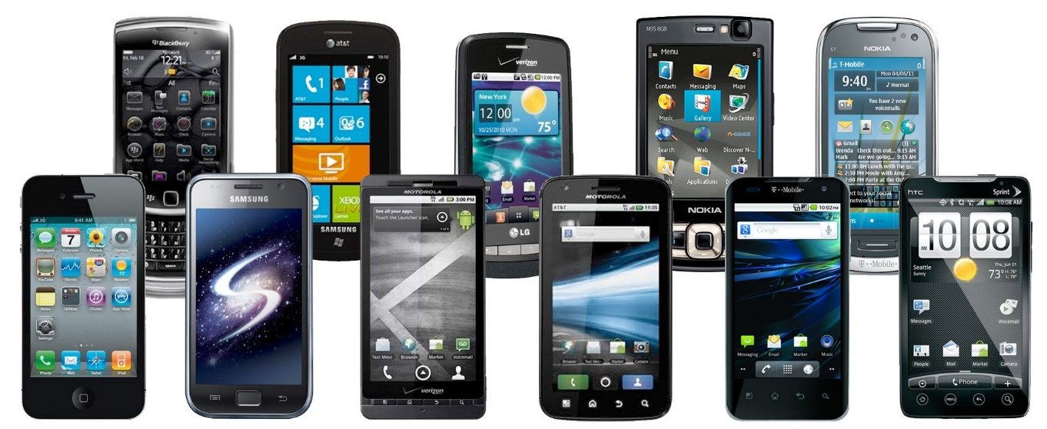
ANTIVIRUS POUR MOBILES

Slide 46


Slide 47
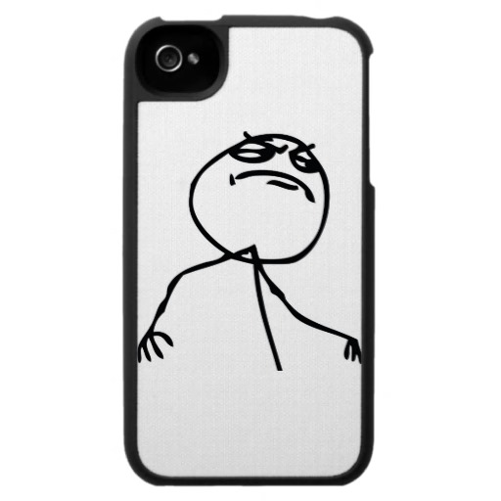
LIKE BOSS

Slide 48
Est-ce que les antivirus sont toujours efficaces ?

Slide 49
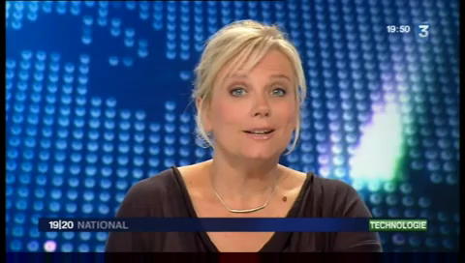

Slide 50
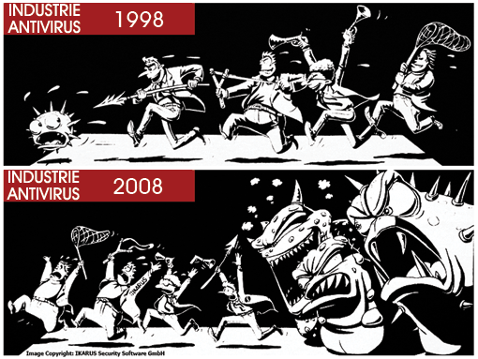
FIN

